Slide 1
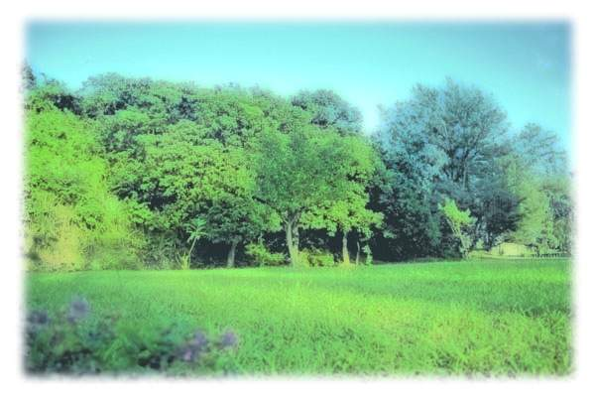
20 要是你在野外迷了路
制作者: 黄仁梅

Slide 3

慌 张

Slide 4


zhēn zhōng zhǎn chóu
针 忠 盏 稠

Slide 5
针 忠 盏 稠

Slide 6
我会读
指南针
针
忠
忠实
一盏灯
盏
稠
稠密

Slide 7
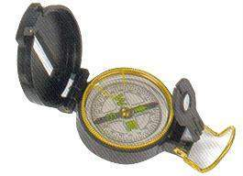
指南针
s

Slide 8




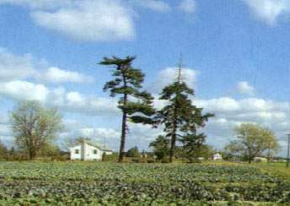
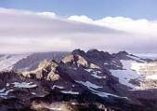
课文中讲的“天然指南针”指的是什么？
太阳
北极星
大树
积雪

Slide 9
课文中讲的“天然指南针”指的是什么？
太阳
北极星
大树
积雪

Slide 10
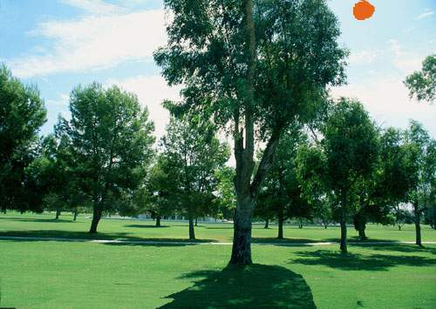

中午，在太阳所在的位置是（ ）面，地上的树影是在（ ）面。
南
北
南
北

Slide 11
夜晚，我们可以看看星星，北极星所在的一方就是（ ）方。
北
北极星

Slide 12
在阴雨天里，我们可以看树叶，树叶稠的一面是（ ）面，树叶稀的一面是（ ）面。
南
北
南
北
（稠）
（稀）

Slide 13
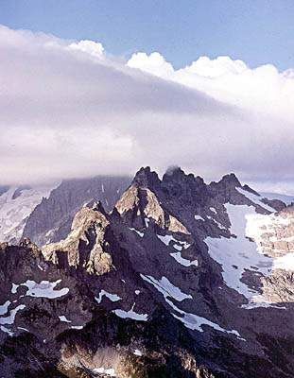
南
北
雪化得慢
雪化得快

Slide 14


你会在野外辨别方向了吗？
1、中午的时候，太阳所在的位置是南面，地上的树影是在（ ）面。
2、夜晚，我们可以看看星星北极星所在的一方是（ ）方。
3、在阴雨天里，我们可以看看树叶，树叶稠的一面是（ ）面，树叶稀的一面是（ ）面。
4、在下雪天里，我们可以看看积雪，积雪少的一面是（ ）面，积雪多的一面是（ ）面。
我想看看答案

Slide 15
你会在野外辨别方向了吗？
1、中午的时候，太阳所在的位置是南面，地上的树影是在（ ）面。
北
2、夜晚，我们可以看看星星北极星所在的一方是（ ）方。
北
3、在阴雨天里，我们可以看看树叶，树叶稠的一面是（ ）面，树叶稀的一面是（ ）面。
南
北
4、在下雪天里，我们可以看看积雪，积雪化得快的一面是（ ）面，积雪化得慢的一面是（ ）面。
南
北
我想看看答案

Slide 16

要是你在野外迷了路，
可千万别慌张，
大自然有很多天然的指南针，
需要你细细观察，多多去想。

Slide 17
要是你在野外迷了路，
可千万别慌张，
大自然有很多天然的指南针，
会帮助你分辨别方向。

Slide 18
要是你在野外迷了路，
可千万别慌张，
大自然有很多天然的指南针，
( 会帮助你分辨别方向。)
需要你细细观察，多多去想。

Slide 19
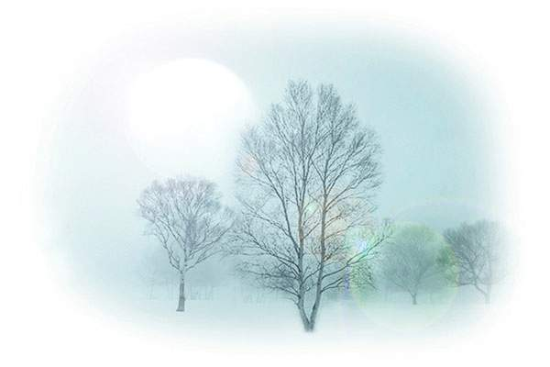
想一想
你知道还有哪些辨别方向的方法吗?

Slide 20


Slide 21
疏——南
密——北

Slide 22


竹身颜色较为青绿的一面，是朝向南方，较为青黄的一面，是朝向北方，在无风的状况下，竹子的尖端通常是倒向南方的。

Slide 23
1、青苔：
当我们翻动石头时，有青苔的一边为北方，反之为南 方。因为北少阳光照射。但此法准确率极低。
2、山崖峭壁：
山崖峭壁较为光秃之一边为北方，反之为南方，因为没有阳光 照射，所以植物不易生长。但此法准确率极低。
3、房屋：一般门向南开，我国北方尤其如此。
庙宇：通常也是向南开门，尤其庙宇群中的主体建筑。
4、蚂蚁的洞穴：蚂蚁的洞口总是朝南。
5、野蜂巢：
野蜂巢喜欢筑在树的南面,因此凡有蜂巢的一 面是南面。
6、树上的苹果：青青的一面是北，红红的一面是南面。

Slide 24
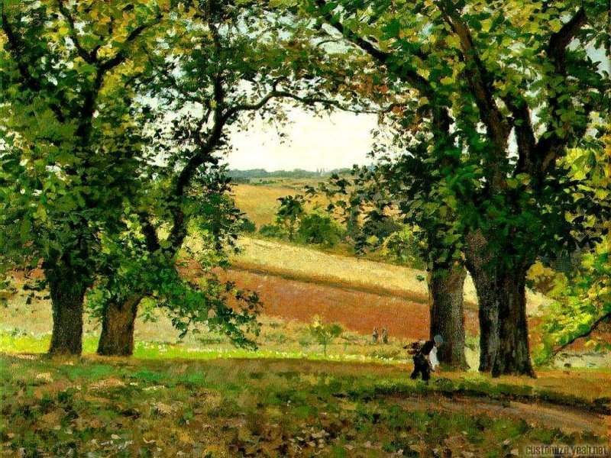
我不会在野外迷路.

Slide 25

你真棒!

Slide 26
迷路的小孩（哭）：怎么都是树呀，怎么没有路了，我回 不了家了。
太阳：孩子别哭别哭，我来帮助你。现在是中午，你看我 照着大树，大树的影子指的就是北方。
北极星：别哭别哭，到了晚上，如果天晴，你只要找到
我，就知道北方在哪里了。
大树：我也能来帮助你，你看我的树叶，一面阳光充足，
枝叶茂盛，一面很少见到阳光，树叶稀少。稠的一
面是南方，稀的一面是北方。
积雪：如果是冬天，你只要看看我就行了，南方阳光强，
我就化得快，而北方阳光弱，我自然化得慢了。
迷路的小孩（擦干眼泪）：哦！明白了，谢谢你们，再
见！

Slide 27
